Slide 1
KRS 공유서버 현황 요약
1) IP : 222.108.149.24
2) DB 관련사항
- DB 엔진 : Oracle11g
- SID : orahi
USER : US_STORYAPP
PW : sApp8800!
VIEW
VI_APP_STORE_STORY : 매장 마스터
VI_APP_GOODS_STORY : 상품 마스터(편의점)
VI_APP_SALEITEM_STORY : 전문점 매장별 상품목록
[행사]
VI_APP_EVENT - 행사마스터 VI_APP_EVENT_STORE - 행사별 행사가능매장 VI_APP_EVENT_ITEM - 행사별 상품정보

Slide 2
업데이트 주기 : 1일 1회, 새벽 4시
매장 판매 시간에 따라 배치시간은 별도 협의해봐야할듯합니다.
(2) 현재 VIEW에 수정 일시가 표시되지 않는 것 같아서, 확인 부탁드립니다.
매장 상품, 편의점 상품, 전문점 상품에 수정 일시 부탁드립니다.
그리고 혹시 수정 일시 Y/N이 저희가 업데이트에 사용할 수 있을 만한 정보인지 확인 요청드려도 될까요?(수기로 수정하는 정보인 건지, 아니면 다른 정보가 수정됐을 때 자동으로 바뀌는 정보인지 궁금합니다.)
각 테이블에
REG_DT / UPDT_DT / TRANS_DT / TRANS_YN
변경된 데이터는 TRANS_YN이 N으로 되어있을거예요
데이터 다 받으시고 Y로 UPDATE하고 다음에 N인 데이터만 해서 사용해도 됩니다.
(3) 편의점 상품(VI_APP_GOODS)에 매장 코드 및 재고 컬럼 추가 가능 여부
저희 쪽에서는 상품 코드별로 매장 코드가 부여되어야 할 것 같습니다.
(상품 코드 중복 무관)
VI_APP_GOODS 매장별 분리 및 데이터 생성당시 재고수량 추가 했습니다.
(4) 전문점 상품(VI_APP_SALEITEM)의 스토리웨이 APP 판매 여부(APP_SALE_YN)는 상품을 KRS에서 가져오되, 노출하지 않는 것으로 처리
*판매 여부가 Y인 경우, 스토리웨이 관리자 페이지에서 N으로 설정하면 노출하지 않음(N)
**판매 여부가 N인 경우, 스토리웨이 관리자 페이지에서 Y로 설정하면 노출함(Y)

Slide 3
편의점 상품 테이블에 매장 코드 및 재고 추가 처리 완료
* 편의점/전문점 구분 - VI_APP_STORE 테이블의 BSNS_SE_CD 가 102일 경우 편의점, 002일 경우 전문점
* 매장코드/상품코드/바코드를 상품정보에 다 가지고 있어야합니다.
1. 편의점 : VI_APP_GOODS 테이블의 상품정보를 편의점 전체 동일하게 사용
- (행사상품만 450개 + 신상품) X 250개 매장
=> 데이터 양이 많아서 VI_APP_GOODS 테이블 데이터 수신하고 편의점일 경우 해당 VI_APP_GOODS 상품리스트를 표출해야함
- 재고관리O : 상품코드 기준으로 재고관리
2. 전문점 : VI_APP_SALEITEM 매장코드/상품코드/바코드가 다 다름 (전매장 전체 약 10만건)
=> 전문점일 경우 매장별 VI_APP_SALEITEM 정보로 상품리스트를 표출해야함
- 재고관리X
전문점/편의점 동일하게 테이블 가져가실 경우
VI_APP_GOODS의 경우 매장코드를 임의매장코드로 저장해두고 편의점일 경우 임의코드로 불러 조회하도록 해야할듯합니다.

Slide 4
매장 관리

Slide 5
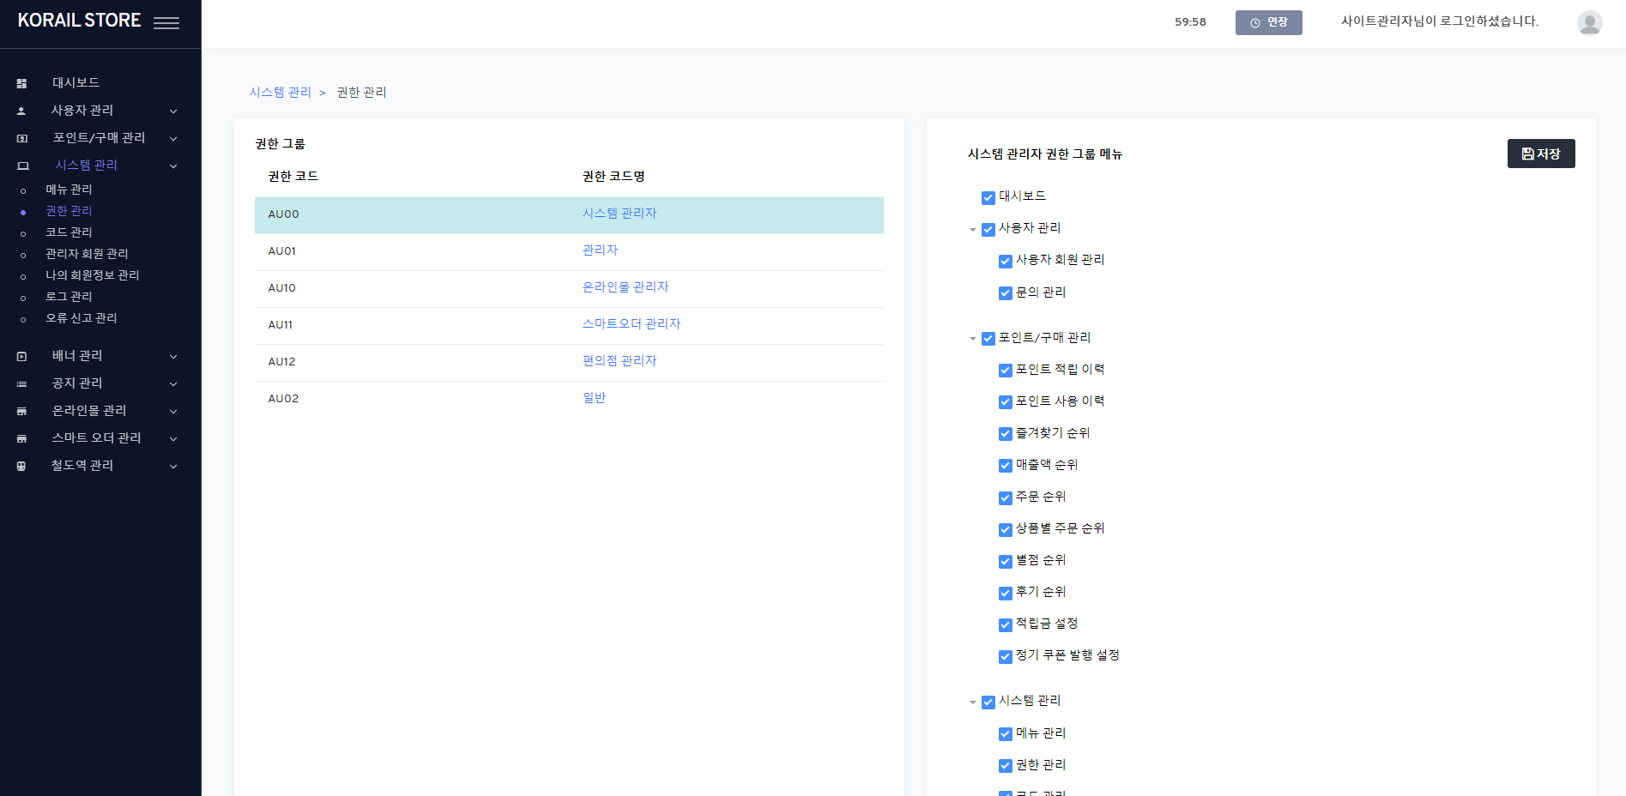
1. 권한 통합
*스마트 오더 = 스토리 오더
기존에는 편의점 관리자는 상품 등록 기능이 필요 없고, 그 외 스마트 오더 관리자는 필요했기 때문에 계정 권한을 분리했었습니다.
편의점을 포함한 스마트 오더 관리자 모두 상품 및 매장에 대한 기본 정보를 직접 관리하지 않고(KRS 정보 연동),
선택이 필요한 정보는 따로 메뉴를 분리합니다.
-> 편의점 관리자가 따로 없이, 스마트 오더 관리자 단일로 변동됩니다.(온라인몰은 그대로 유지)

Slide 6
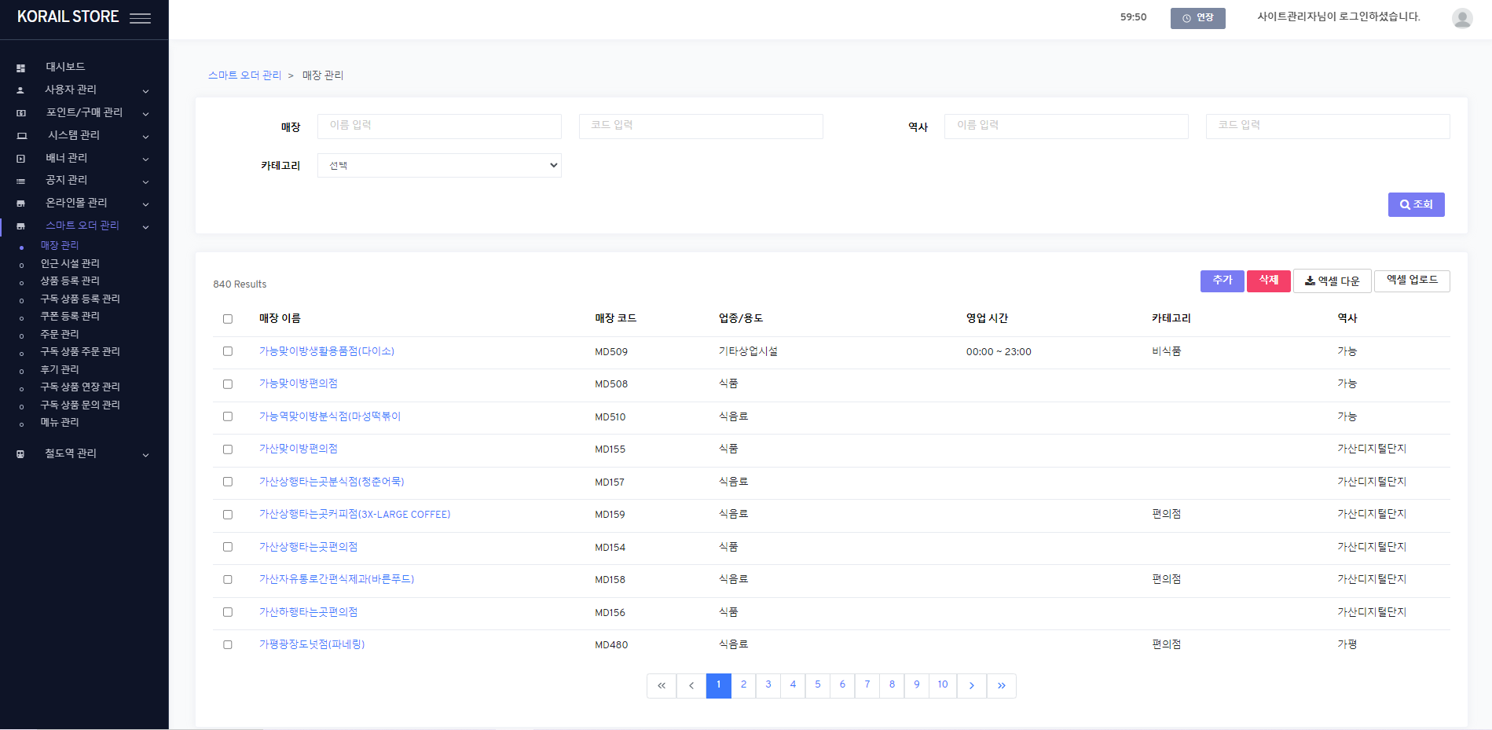
2. 매장 관리에서 추가/삭제/엑셀 업로드 기능 삭제
스토리 오더 관리 > 매장 정보
1.Menu navigation
스마트 오더 관리 > 매장 관리 (/store)
2.Buttons
1) 추가 (Add) / 삭제 (Delete) / 엑셀업로드 (excel upload)
- HIDE
매장 정보의 기본적인 관리는 KRS에서 연동받는 정보로 하기 때문에 추가 및 삭제/업로드 등 수정 기능은 전부 삭제합니다.
매장 관리를 ‘매장 정보’로 명칭 변경합니다.

Slide 7
3. 매장 정보(현 매장 관리)의 일부 항목은 KRS 연동 정보로 고정(수정 불가)
VI_APP_STORE 테이블 정보
키 값 : 매장 코드
역사명, 역사 코드는 관리자 페이지의 [철도역 관리-스마트오더 역 관리]에서 등록된 정보를 이용하되, 역 코드 정보는 KRS에서 함께 넘겨 받습니다.
= KRS 연동하면서 매장 코드, 상품 코드는 KRS에서 사용 중인 코드로 바꾸지만 역사 코드는 현재 관리자 페이지에서 사용 중인 역사 코드를 사용합니다.
(역사 코드 변경이 필요한 경우, 관리자 페이지에서 역사 코드를 수정/삭제/추가하고 KRS에 해당 내용을 반영하는 식으로 처리)
사업 구분(신규) : 편의점, 전문점 구분 용도
스토리 오더 관리 > 매장 정보 > 상세
매장 이름
매장 코드
역사명
역사 코드
카테고리
업종/용도
건물 내 위치
영업 시간
대표 이미지
매장 연락처
사업 구분
DEPT_NM
DEPT_CD
(코드가 우리 기준이라서 가져온 우리 코드에 연동된 역사명 표시)
APP_STATN_CD
STORE_LCLAS_NM
STORE_MLCLAS_NM
STORE_LC_NM
START_TM and END_TM
IMG_URL
CTTPC_NO
BSNS_SE_CD
1.Menu navigation
스마트 오더 관리 > 매장 관리 (/store) > 상세 (Modify)
2.Fields
1) 매장 이름 : readonly
2) 매장 코드 : readonly
3) 역사명 : readonly
4) 역사코드 : readonly
5) 카테고리 : readonly
6) 업종/용도 : HIDE (row)
7) 건물 내 위치 : readonly 8) 영업 시간 : a) selectbox : readonly b) {start_hour} – change by inputbox (readonly) {end_hour} - change by inputbox (readonly)
8) 대표 이미지 - inputbox: {krs_img_url} (readonly)
- 첨부 button: HIDE
9) 매장 연락처 : readonly
10) 사업 구분 (NEW) : {krs_bsns_se_cd}
- inpubtox (readonly) : show KBS code name
~
닫기

Slide 8
4. 매장 정보(현 매장 관리)의 일부 항목을 매장 관리 메뉴(신규)로 분리
스토리 오더 관리 > 매장 관리 > 상세
매장 이름
매장 코드
역사명
역사 코드
평균 소요 시간
매장 주문 불가
*상품 수령 방식
DEPT_NM
DEPT_CD
(코드가 우리 기준)
APP_STATN_CD
기존 그대로고, 평균 소요 시간만 셀렉트 박스로 변경 부탁드립니다. 설정하기 전 기본값은 전부 ‘00~10분 이내’으로 부탁드립니다.
[셀렉트 박스 내용]
00~10분 이내
10~20분 이내
20~30분 이내
30분 이상
선택 ▼
셀렉트 박스
*기본값 ’00~10분 이내’
시스템상 영업 시간보다 우선해서 적용
*기본 : 체크 x
기존 내용과 동일합니다.
*기본 : 두 개 다 체크
불가
1.Menu navigation
스마트 오더 관리 > 매장 관리 (/store) > 상세 (Modify)
2.Fields (2)
1) 담당자명 : HIDE (row)
2) 담당자 연락처 : HIDE (row)
3) 평균 소요 시간 : {business_hours} (editable)
a) change inputbox with selectbox
- selectbox options : 00~10분 이내 / 10~20분 이내 / 20~30분 이내 / 30분 이상 (default: 00~10분 이내)
- save value with selected option
4) 매장 주문 불가 : same (editable)
5) 상품 수령 방식 : same (editable)
*선택할 경우, 매장의 스토리 오더 주문이 불가합니다.
픽업
매장 식사
*선택한 방식 내에서만 사용자 선택이 가능합니다.
**최소 한 개 이상 선택이 필요합니다.
저장
취소

Slide 9
상품 관리
편의점 상품 테이블에 매장 코드 및 재고 추가 처리되면서
상품 관리 메뉴도 다시 하나로 전달드립니다.
(전문점, 편의점 동일)
[편의점 상품]
일반 할인 : KRS 등록
임직원 할인 : KRS 등록
[전문점 상품]
일반 할인 : 관리자 페이지 등록
임직원 할인 : KRS 등록

Slide 10
5. 상품 등록 관리에서 추가/삭제/엑셀 업로드 기능 삭제
스토리 오더 관리 > 상품 정보
1.Menu navigation
스마트 오더 관리 > 상품 등록 관리 (/storeProduct)
2.Buttons
1) 추가 (Add) / 삭제 (Delete) / 엑셀업로드 (excel upload)
- HIDE
상품 정보의 기본적인 관리는 KRS에서 연동받는 정보로 하기 때문에 추가 및 삭제/업로드 등 수정 기능은 전부 삭제합니다.
상세의 ‘복사‘ 기능도 삭제
상품 등록 관리를 ‘상품 정보’로 명칭 변경합니다.

Slide 11
6. 상품 정보(현 상품 등록 관리)의 일부 항목은 KRS 연동 정보로 고정(수정 불가)
스토리 오더 관리 > 상품 정보 > 상세
VI_APP_GOODS 테이블 정보(편의점)
키 값 : 상품 코드
할인 후 가격 : krs에서 가져옴
재고 : o(현재고)
앱 판매 여부 : APP_SALE_YN이 없음(기본값 Y)
*해당 Y보다 ‘상품 관리’에서의 YN값을 우선해서 적용
상품명
상품 코드
바코드
매장명
매장 코드
가격
할인 후 가격
재고
상품 대표 이미지
임직원 할인 후 가격
임직원 할인율
ITEM_NM
ITEM_CD
BAR_CD
DEPT_NM
DEPT_CD
SALE_PRICE
SALE_PRICE_DC
NORMAL_JAEGO_QTY
IMG_URL
MEM_SALE_PRICE
MEM_DC_RATE
1.Menu navigation
스마트 오더 관리 > 상품 등록 관리 (/storeProduct) > 상세 (Modify)
2.Fields
1) 상품 명 : readonly
2) 상품 코드 (NEW) : {krs_item_cd} readonly
3) 바코드 (NEW) : {krs_bar_cd} readonly
4) 매장 이름 : readonly
5) 매장 코드 : readonly
6) 가격 : {price} readonly
6-1) 할인 선택 : same as current - if the product’s st_mall.krs_bsns_se_cd = ‘002’, show field (if else, HIDE)
7) 할인 후 가격 : {sale_price} readonly
- if 할인 선택 (discount type and value) is set, change {sale_price} according to discount setting
8) 재고 : {stock_count} - if the product’s st_mall.krs_bsns_se_cd = ‘102’, show field (if else, HIDE)
9) 상품 대표 이미지 : - inputbox: {krs_img_url} (readonly)
- 첨부 button: HIDE
10) 임직원 할인율 : {staff_discount_rate} readonly
11) 임직원 할인 후 가격 : {staff_sale_price} readonly
VI_APP_SALEITEM 테이블 정보(전문점)
키 값 : 매장 코드, 바코드
할인 후 가격 : 관리자 페이지에서 수정/등록
*매장이 002(전문점)인 경우
재고 : x (재고 관리 x)
앱 판매 여부 : APP_SALE_YN
*해당 YN보다 ‘상품 관리’에서의 YN값을 우선해서 적용
닫기

Slide 12
8. 상품 정보(현 상품 등록 관리)의 일부 항목을 상품 관리 메뉴(신규)로 분리
스토리 오더 관리 > 편의점 상품 관리 > 상세
상품명
상품 코드
바코드
매장명
매장 코드
ITEM_NM
ITEM_CD
BAR_CD
DEPT_NM
DEPT_CD
1.Menu navigation
스마트 오더 관리 > 상품 등록 관리 (/storeProduct) > 상세 (Modify)
2.Fields (2)
1) 최대 주문 가능 수량 : same (editable)
2) 상품 소개 : same (editable)
3) 상품 노출 : same (editable)
4) 품절 표시 : same (editable)
*최대 주문 가능 수량
상품 소개
*상품 노출 여부
*품절 표시 여부
숫자만 입력 가능(현재와 동일)
*미등록 시, 기본값 5로 설정
현재와 동일
상품 노출 여부(현재와 동일)
*기본값 여
재고와 무관한 품절 표시(현재와 동일)
*기본값 부
여
부(노출 안 함)
여
부(표시 안 함)
저장
취소

